Slide 1



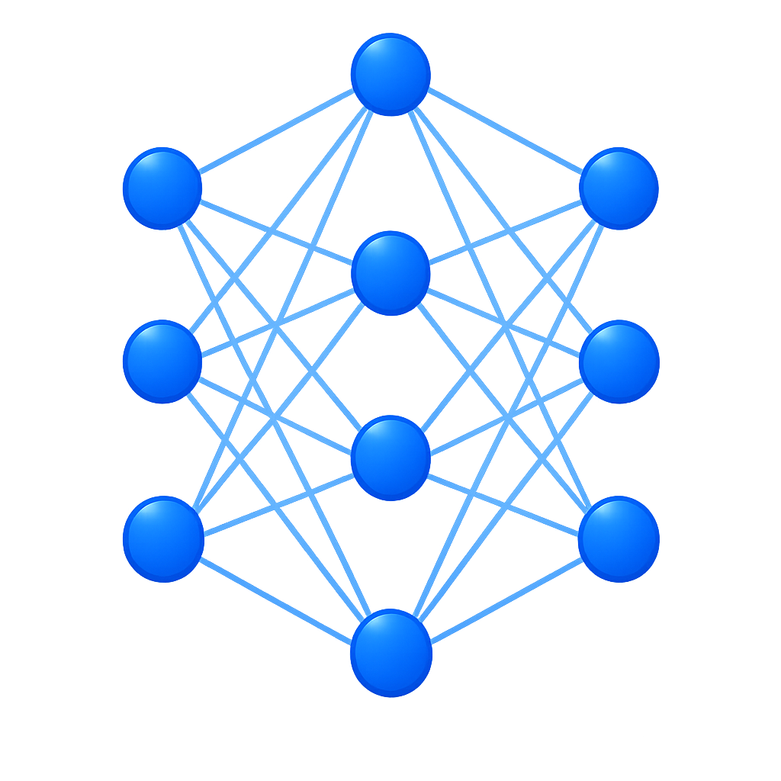
TRABAJO DE GRADO
Modelo de Procesamiento de Lenguaje Natural en la validación de correspondencia de productos del ecosistema Philips
Caso de estudio: área de Agilsoft SRL.
Est. Cañez Larico Pablo Enrique
Tutor: Ing. Víctor Rodríguez Estévez
Notes:
Prueba de importación de la carátula.

